Slide 1

EVALUACIÓN FINAL TRANSVERSAL · TPY1101
MaduraApp
Clasificación de madurez de frutas climatéricas con visión computacional
Claudio Vicente Aro Kath
RUT 22.022.498-8 · Sección 001D
Taller Aplicado de Programación · DuocUC · 2026

Slide 2









AGENDA
Qué vamos a ver hoy
01
Contexto, cliente y problemática (Ishikawa)
05
Demo en vivo (5 min)
02
Objetivos SMART y metodología
06
Plan de pruebas, resultados y rendimiento
03
Alcance, planificación y Carta Gantt
07
Mejoras aplicadas al producto
04
Arquitectura, diseño del sistema y tecnologías
08
Aprendizajes y conclusión
MaduraApp · TPY1101 · Evaluación Final Transversal
2

Slide 3
CONTEXTO DEL PROYECTO
Cliente y proceso de negocio afectado
Cliente objetivo
20-40%
Consumidores finales, ferias libres y pequeños productores de frutas climatéricas en Chile.
pérdidas post-cosecha en frutas climatéricas (FAO/ODEPA)
Proceso de negocio afectado
«Decisión de consumo o procesamiento de la fruta»: hoy se toma de forma subjetiva (vista y tacto), sin criterio objetivo — se desecha fruta aún apta o se consume fuera de su punto óptimo.
4 x 3
frutas soportadas × estados de madurez
Impacto de MaduraApp
En ~1 segundo desde un smartphone entrega un diagnóstico objetivo (92% de precisión) con recomendación de acción por fruta.
~1 seg
desde la captura hasta el diagnóstico
MaduraApp · TPY1101 · Evaluación Final Transversal
3

Slide 4

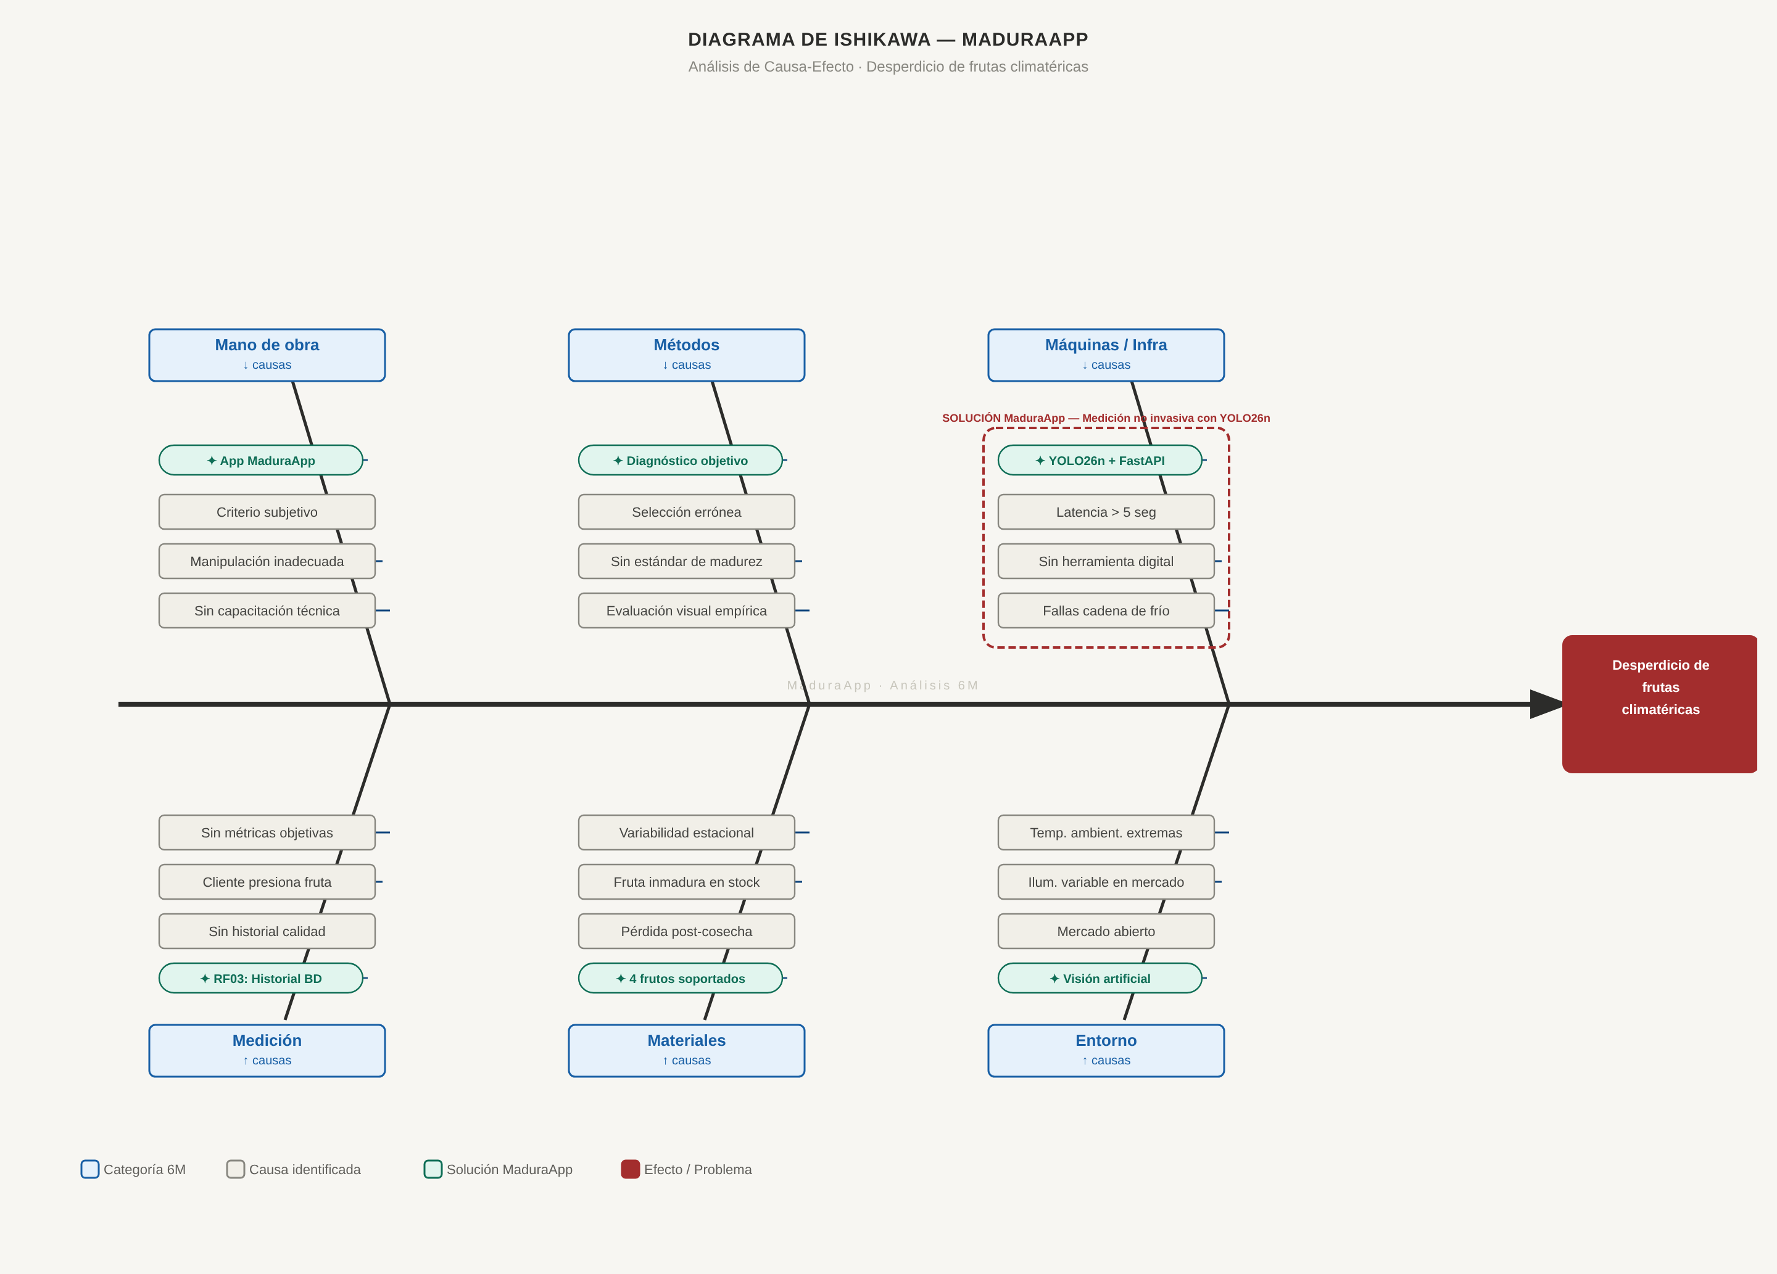
PROBLEMÁTICA
Análisis de causa-efecto (Ishikawa)
MaduraApp · TPY1101 · Evaluación Final Transversal
4

Slide 5
OBJETIVOS
Objetivo general y objetivos específicos (SMART)
Desarrollar y validar un sistema de visión computacional (app Android + API + IA) que clasifique el estado de madurez de 4 frutas climatéricas en 3 categorías, con diagnóstico y recomendación en tiempo real, con calidad y seguridad de nivel productivo.
ID | Objetivo específico | Meta (SMART) | Resultado
OE-01 | Precisión del modelo | mAP@50 ≥ 0,75 | 0,9229 ✓
OE-02 | Rendimiento temporal | Inferencia < 400 ms p95 | ~200 ms ✓
OE-03 | Calidad y cobertura de pruebas | ≥ 57 casos, cobertura ≥ 75% | 57/57 · 76% ✓
OE-04 | Estabilidad bajo carga | 0 errores @ 50 concurrentes | 0 errores ✓
OE-05 | Eficiencia del modelo | Tamaño < 10 MB | 5,2 MB ✓
OE-06 | Seguridad de datos personales | 0 hallazgos críticos OWASP | Cumplido ✓
MaduraApp · TPY1101 · Evaluación Final Transversal
5

Slide 6
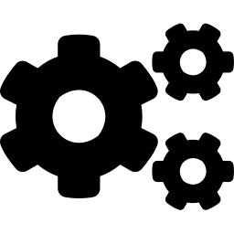
METODOLOGÍA
Metodología híbrida y ciclo de vida iterativo
FASE DE DATOS E IA
FASE DE SOFTWARE
CICLO DE VIDA DEL PROYECTO
CRISP-DM
Scrum
Iterativo-incremental
Comprensión del negocio → recolección/etiquetado → entrenamiento YOLO26n → evaluación (mAP) → ajuste fino. Aplica al pipeline de modelo, con recursos y plazos acotados a GPU gratuita (Colab/Kaggle).
Sprints cortos por componente: API base, integración del modelo, app Android (CameraX), historial + auth. Backlog priorizado por valor para el cliente.
3 iteraciones alineadas a evaluaciones parciales (EP1 definición, EP2 producto, EP3 calidad), cada una con entrega funcional evaluable.
Patrón de arquitectura: MVVM en Android (ViewModel + LiveData + Repository) y arquitectura en capas en el backend (routers → services → schemas → models), coherentes con un equipo pequeño, plazos acotados por evaluación y una API REST bien delimitada.
MaduraApp · TPY1101 · Evaluación Final Transversal
6

Slide 7
ALCANCE DEL PROYECTO
Entregables, supuestos y restricciones
Alcance técnico
Supuestos
Diseño, desarrollo, pruebas y despliegue de una app Android nativa (Kotlin + CameraX), una API REST (FastAPI async) y un modelo YOLO26n entrenado para 4 frutas × 3 estados de madurez.
Créditos del AWS Academy Learner Lab disponibles
Usuario con smartphone Android (API 29+), cámara e internet
Imágenes de una de las 4 frutas soportadas, con iluminación razonable
Entregables
Código fuente versionado (app + backend)
Modelo entrenado (mAP@50 = 0,92)
Suite de 57 pruebas automatizadas + cobertura
Documentación (arquitectura, pruebas, ambientes, backup)
Pipeline CI y despliegue en AWS
Restricciones
Temporal: acotado al calendario de la asignatura (3 EP)
AWS Academy Learner Lab: sesiones efímeras, sin GPU, IAM restringido
Alcance del modelo limitado a 4 frutas y 3 estados
MaduraApp · TPY1101 · Evaluación Final Transversal
7

Slide 8
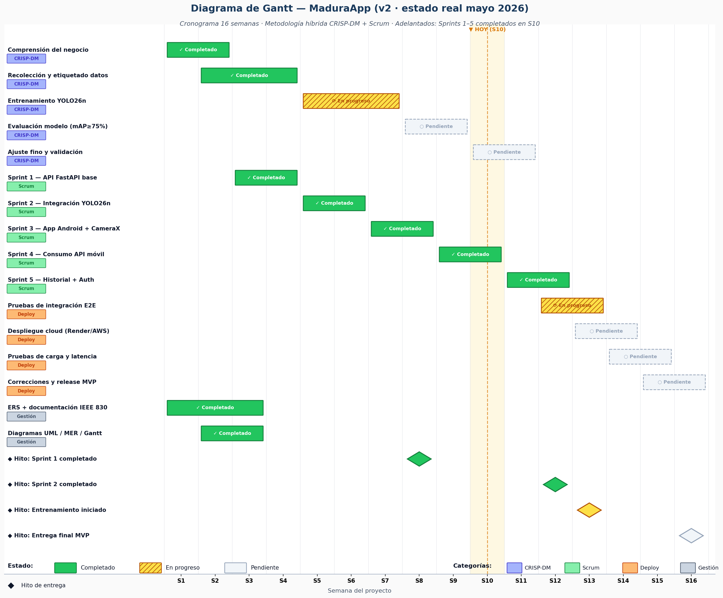
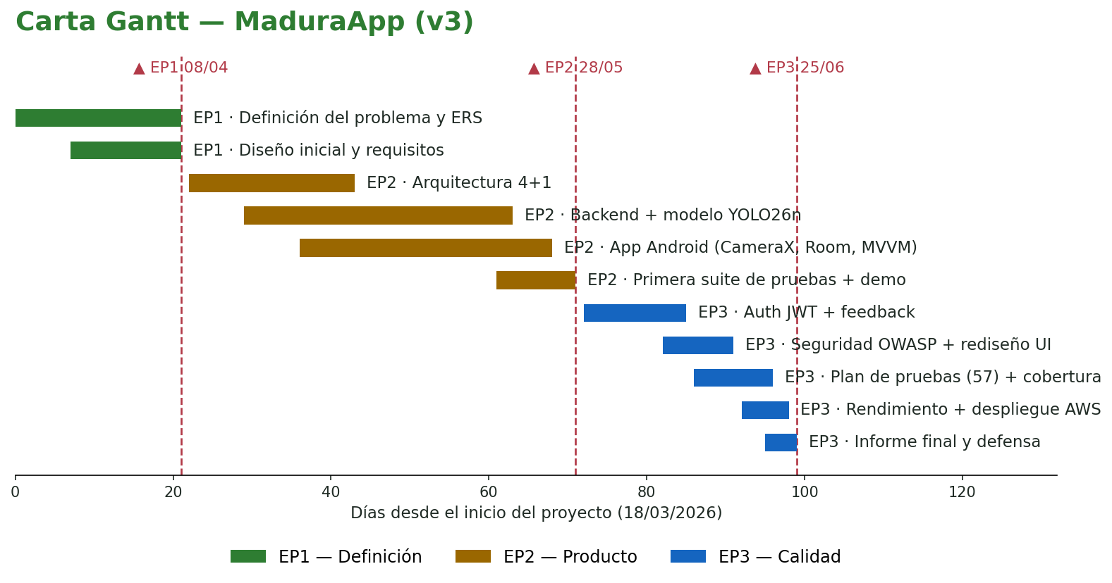
PLANIFICACIÓN
Carta Gantt: proyectada vs. real
PROYECTADA — corte intermedio (mayo, semana 10)
REAL — ejecutada al cierre (EP1 → EP2 → EP3)
MaduraApp · TPY1101 · Evaluación Final Transversal
8

Slide 9

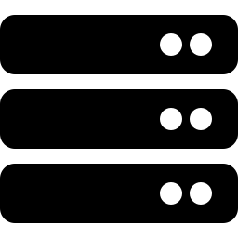



ARQUITECTURA TECNOLÓGICA
Diagrama de despliegue y justificación cloud (AWS)
App Android
Kotlin · CameraX · Room
AWS EC2 (Docker)
FastAPI + YOLO26n
AWS RDS
PostgreSQL 16
GitHub Actions
CI en cada push
HTTPS
asyncpg
Modelo | Servicio AWS | Justificación
IaaS | EC2 t3.small (Docker) | El AWS Academy Learner Lab no habilita PaaS con roles personalizados; EC2 da control total del contenedor.
DBaaS | RDS — PostgreSQL 16 | Base de datos gestionada: parches, respaldos automáticos y disponibilidad administrados por AWS.
SaaS | GitHub Actions | CI sin administrar infraestructura: ejecuta la suite de pruebas en cada push.
MaduraApp · TPY1101 · Evaluación Final Transversal
9

Slide 10
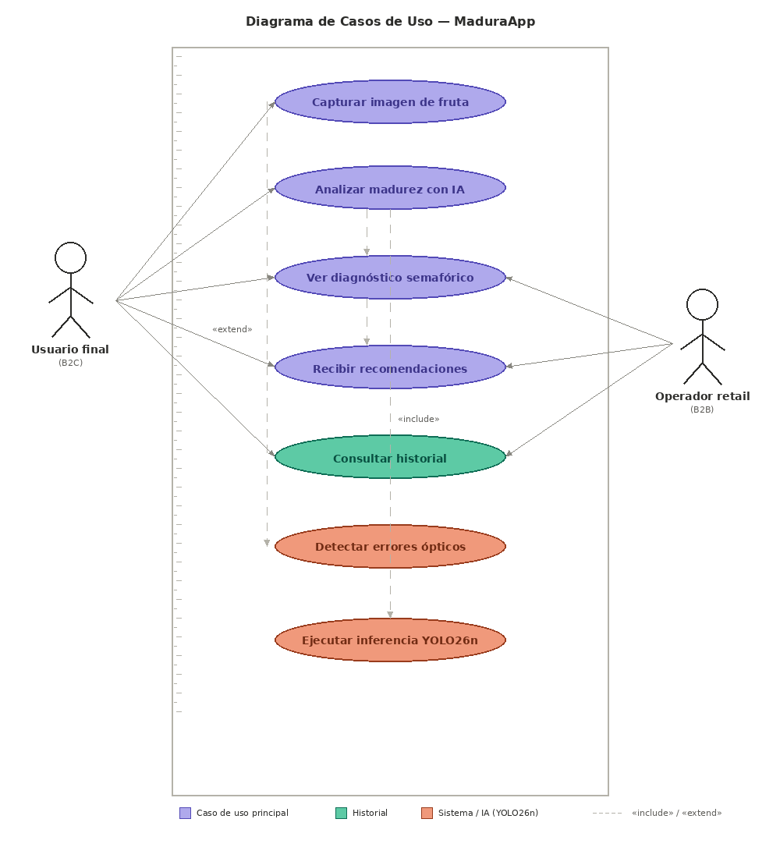
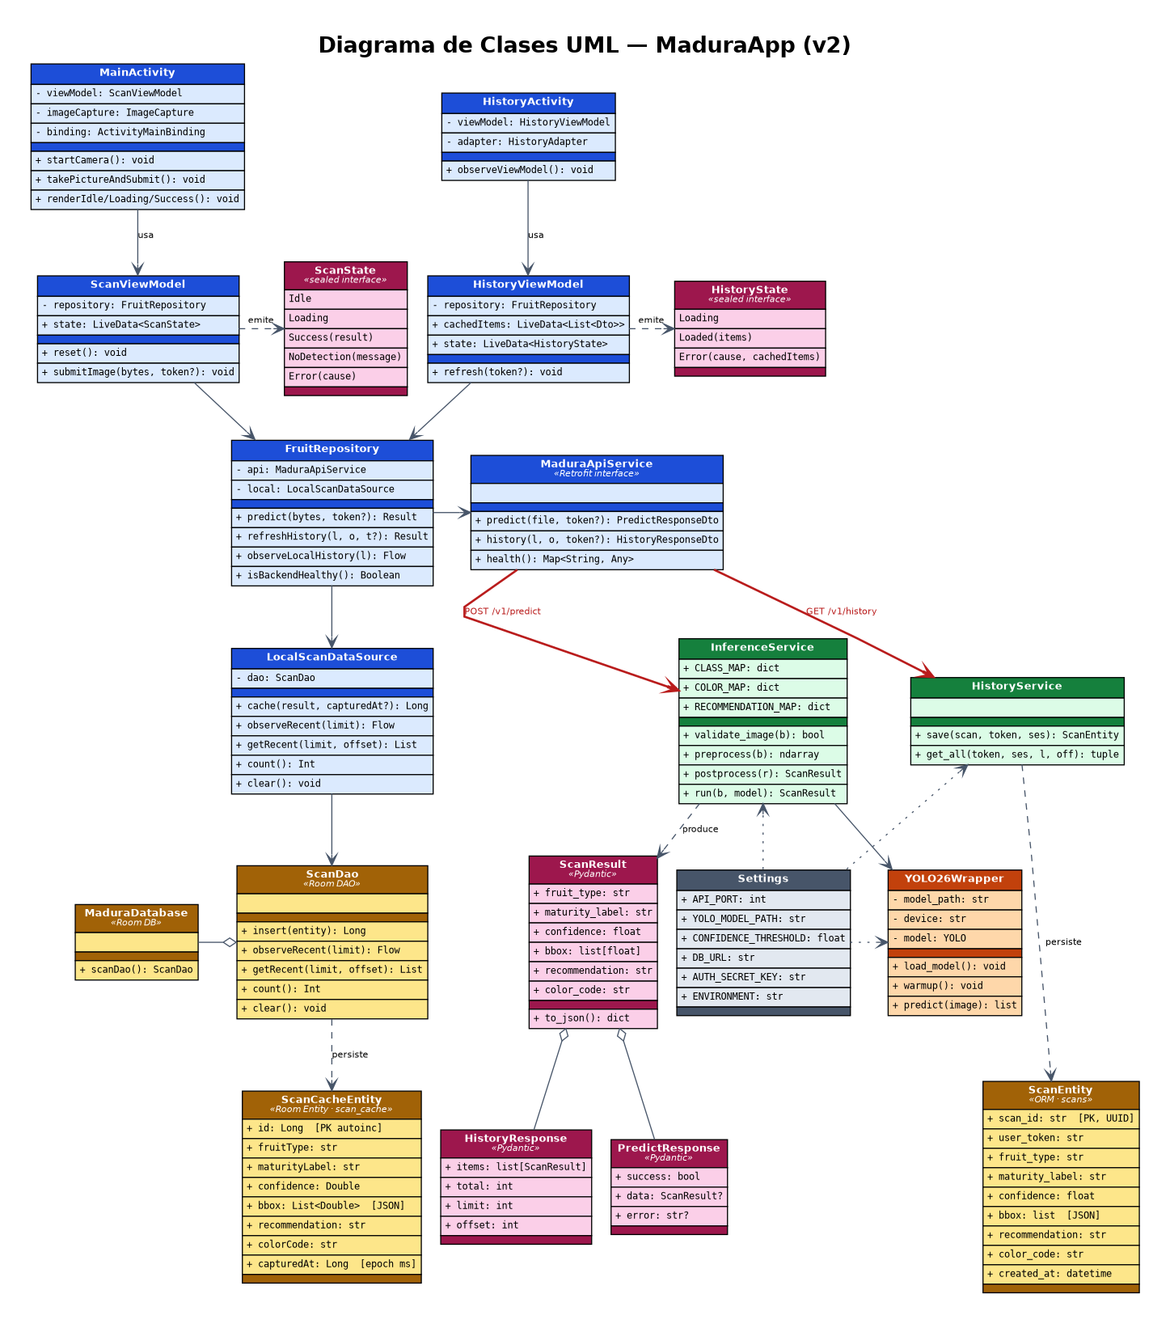
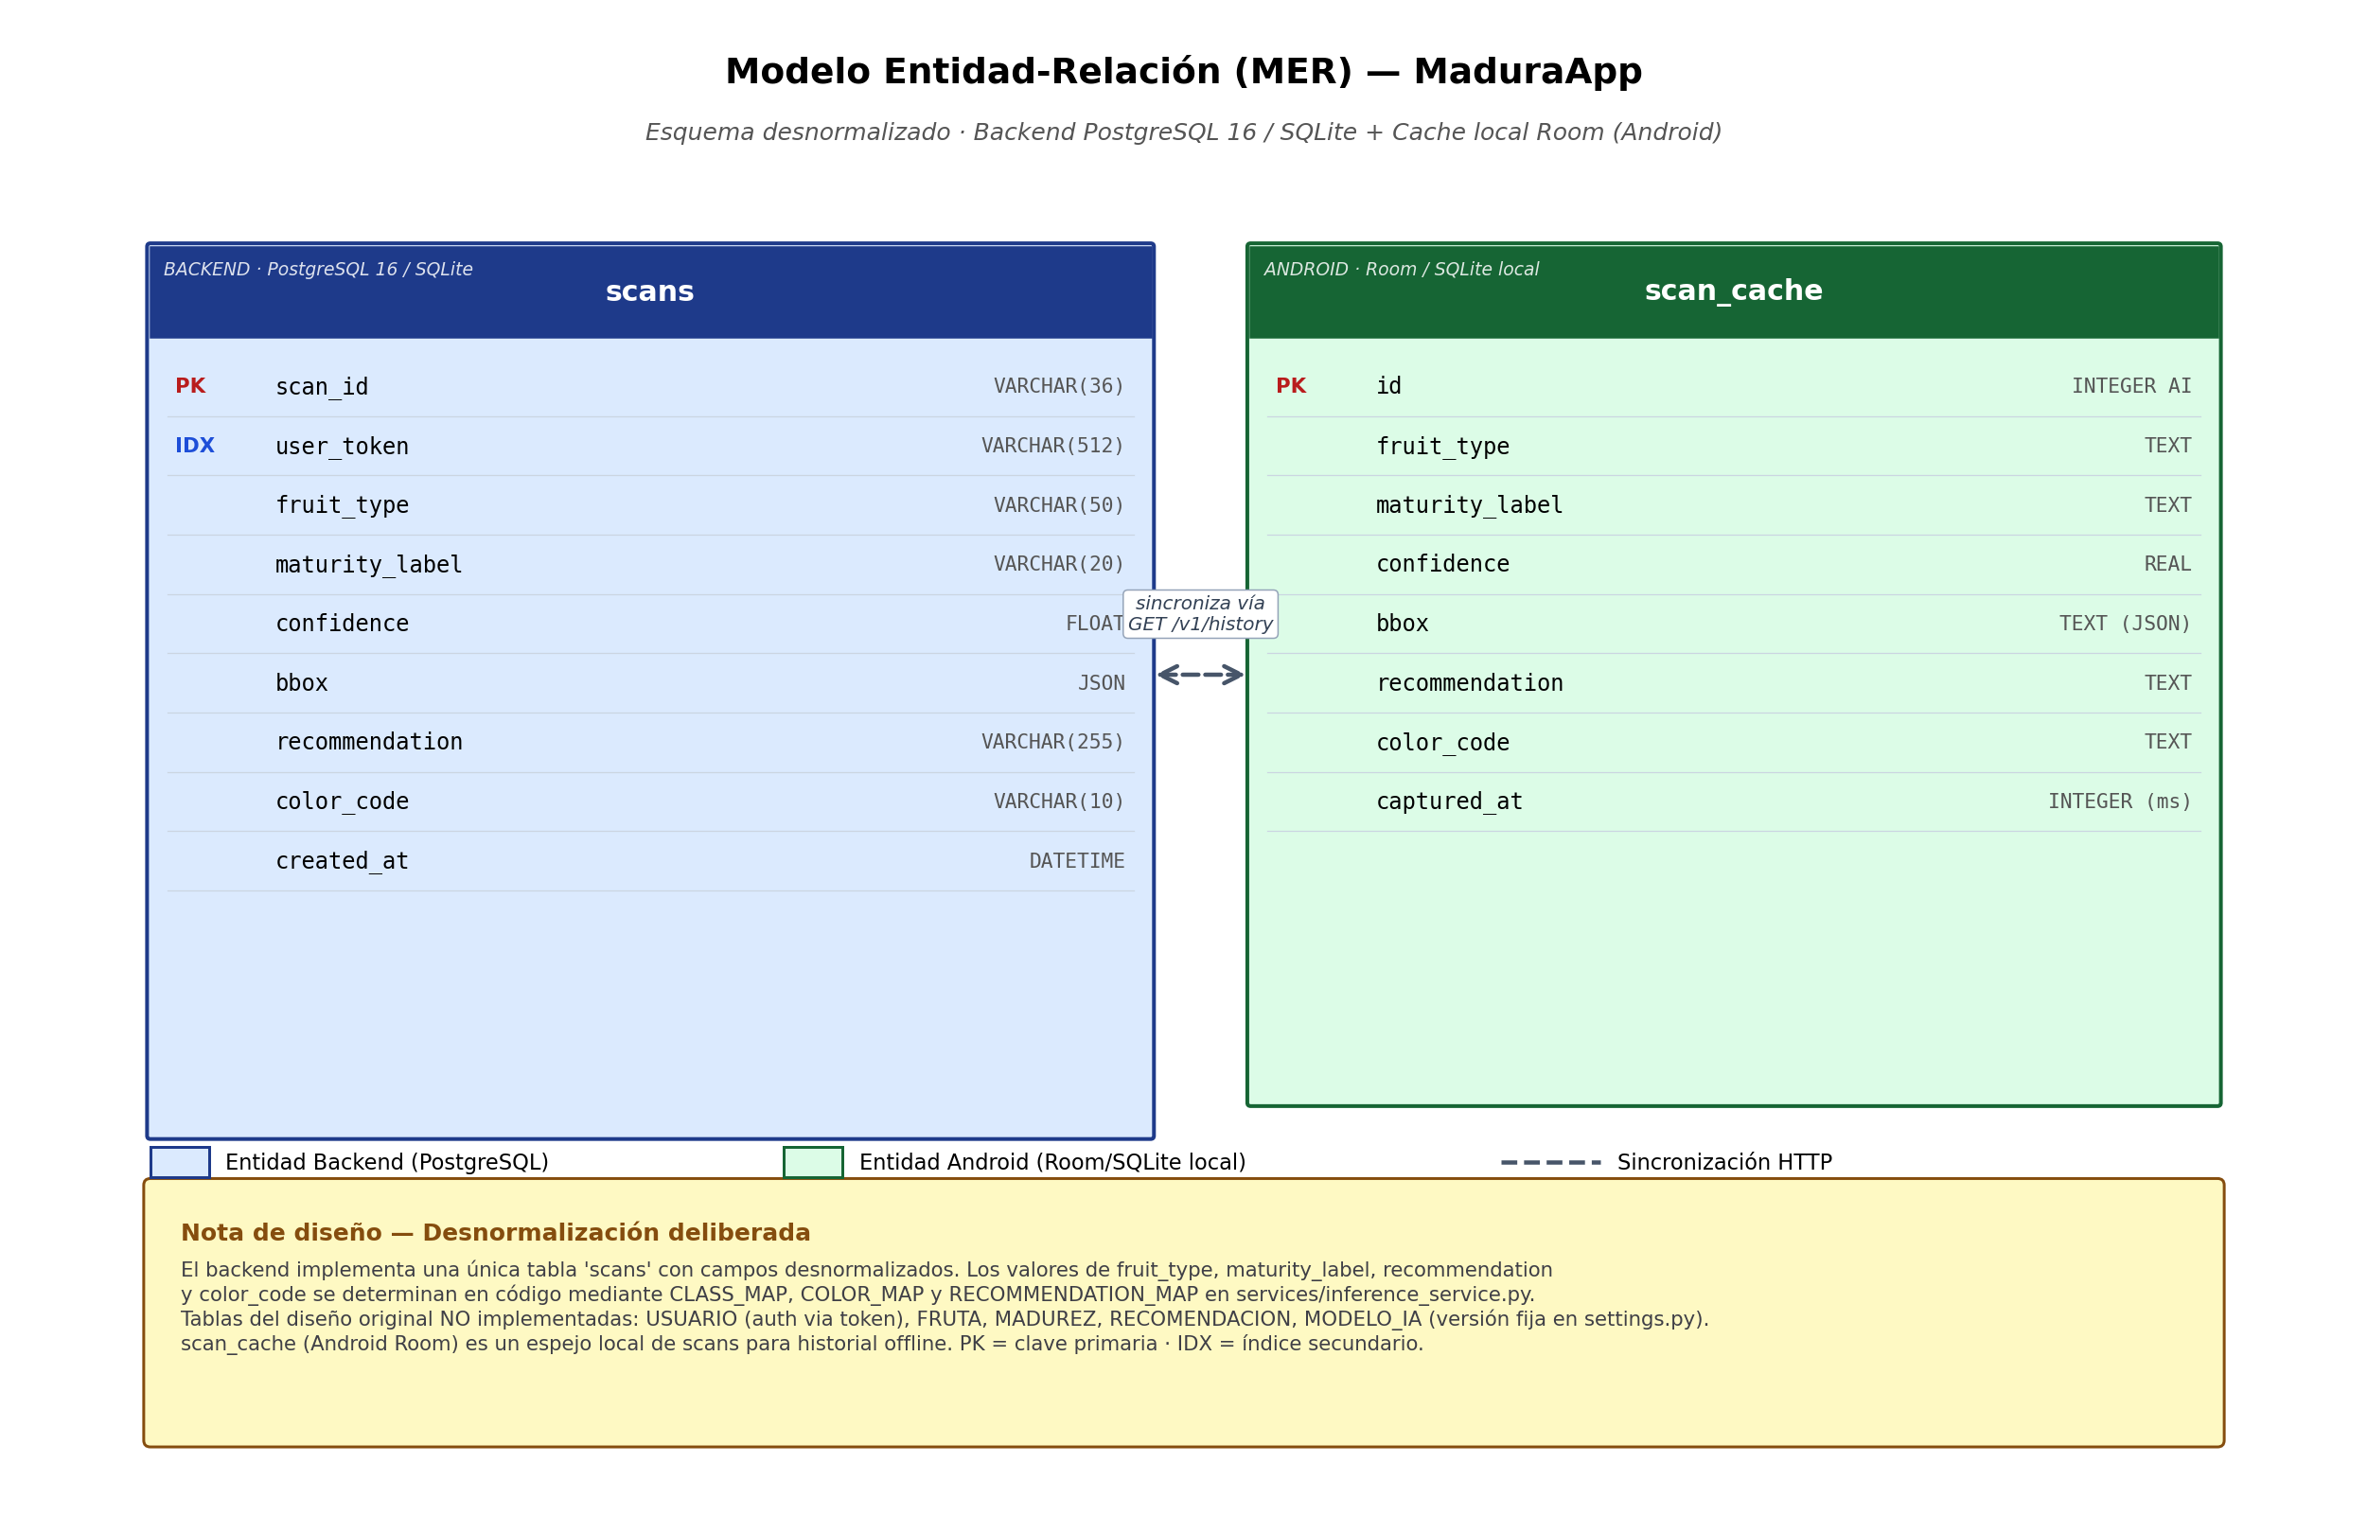
DISEÑO DEL SISTEMA
Modelo 4+1 de Kruchten — diagramas a grandes rasgos
Vista de escenarios · Casos de uso
Vista lógica · Diagrama de clases
Vista de datos · Modelo entidad-relación
MaduraApp · TPY1101 · Evaluación Final Transversal
10

Slide 11
STACK TECNOLÓGICO
Tecnologías utilizadas
Capa | Tecnología | Versión
App móvil | Android nativo — Kotlin + CameraX + Room + MVVM | API 29+
Backend | Python + FastAPI + SQLAlchemy async | 3.12 / 0.135
Modelo IA | YOLO26n (Ultralytics) | Enero 2026
Base de datos | AWS RDS PostgreSQL (prod) / SQLite (dev-test) | PostgreSQL 16
Contenedores | Docker | —
Cloud | AWS EC2 + RDS — AWS Academy Learner Lab | us-east-1
CI/CD | GitHub Actions | backend_ci.yml
MaduraApp · TPY1101 · Evaluación Final Transversal
11

Slide 12
EN VIVO · 5 MINUTOS
Demostración de la app
1
Registro / inicio de sesión (JWT)
2
Selector de fruta (mejora de precisión)
3
Captura con cámara o desde galería
4
Diagnóstico en semáforo de madurez
5
Historial offline (cache Room) y feedback
MaduraApp · TPY1101 · Evaluación Final Transversal
12

Slide 13
ASEGURAMIENTO DE CALIDAD
Plan de pruebas
Estado de madurez de la fruta
21 casos
Prioridad del docente — cada clase (4 frutas × 3 estados) verificada contra el postproceso del modelo
Autenticación y seguridad
9 casos
Registro, login, JWT, políticas de contraseña, auditoría OWASP
Historial, feedback y cache offline
8 casos
Persistencia por usuario, valoración de diagnósticos, Room
Inferencia y API REST
10 casos
Endpoints /predict, /history, validación de entrada
Rendimiento y concurrencia
9 casos
Tiempos de respuesta y estabilidad con usuarios simultáneos
MaduraApp · TPY1101 · Evaluación Final Transversal
13

Slide 14
ASEGURAMIENTO DE CALIDAD
Aplicación de pruebas y resultados
57/57
38
19
76%
pruebas automatizadas en verde
pruebas backend (pytest)
pruebas Android (JUnit + MockK)
cobertura de código (núcleo 90-100%)
Componentes verificados end-to-end
Autenticación JWT (registro, login, expiración, contraseñas)
Inferencia YOLO26n por clase (12 clases: 4 frutas × 3 estados)
Historial con cache offline (Room) y feedback por escaneo
Despliegue verificado en AWS EC2 + RDS PostgreSQL (registro → login end-to-end)
MaduraApp · TPY1101 · Evaluación Final Transversal
14

Slide 15

RENDIMIENTO
Tiempos de respuesta y prueba de concurrencia
0 errores
con hasta 50 usuarios concurrentes — el servicio no se cae ni se queda sin memoria bajo carga
Lectura del cuello de botella
Inferencia real: ~200 ms (CPU, sin GPU)
Extremo a extremo en producción (Chile → AWS Virginia): ~600-700 ms
/predict concurrente se estabiliza en ~4,3 req/s — el límite es la CPU durante la inferencia, no la red ni la base de datos
MaduraApp · TPY1101 · Evaluación Final Transversal
15

Slide 16
VALIDACIÓN Y MEJORAS
Mejoras aplicadas según resultados de pruebas
6
4
4
2
1
Seguridad
Usabilidad
Corrección
Completitud
Pertinencia
JWT forzado, CORS acotado, política de contraseñas, HTTPS forzado, cifrado en reposo (AES-256)
Rediseño Material 3: íconos vectoriales, modo oscuro real, feedback táctil, tipografía consistente
Suite y build restaurados a verde tras integrar auth; CI en cada push
Auth + feedback integrados y probados end-to-end
Recomendaciones ajustadas al dominio agrícola por fruta y estado
15 mejoras trazables a commits · verificadas con re-ejecución de la suite (57/57 ✓) sin regresiones
MaduraApp · TPY1101 · Evaluación Final Transversal
16

Slide 17
CIERRE
Aprendizajes
1
Integrar temprano evita deuda técnica — ramas de larga vida acumulan conflictos y pruebas rotas.
4
La infraestructura real rara vez coincide con el plan inicial (Render → AWS): la documentación debe seguir a la implementación.
2
Las pruebas automatizadas son una red de seguridad real: detectaron de inmediato regresiones al integrar JWT.
5
Las restricciones del entorno (AWS Academy Learner Lab) definen la arquitectura tanto como los requisitos.
3
La seguridad se diseña con un marco de referencia (OWASP), no se improvisa.
6
Una métrica sin número no es un objetivo — los SMART cambiaron la evaluación de opiniones a evidencia medible.
MaduraApp · TPY1101 · Evaluación Final Transversal
17

Slide 18

CIERRE
Conclusión
MaduraApp alcanzó el estado de producto funcional, probado y endurecido en seguridad. Partiendo de pérdidas post-cosecha de 20-40% en frutas climatéricas, se construyó un sistema cliente-servidor que clasifica la madurez con un modelo YOLO26n de mAP@50 = 0,9229, superando el KPI (≥0,75) por más de 17 puntos.
Plan de pruebas de 57 casos, 100% en verde
15 mejoras trazables a commits (seguridad, usabilidad, corrección, completitud, pertinencia)
Integración continua sostenida en GitHub Actions
Arquitectura AWS (EC2 + RDS) desplegada y verificada end-to-end
El producto no solo funciona: protege los datos personales del usuario y ofrece una experiencia coherente, honesta y de nivel productivo.
MaduraApp · TPY1101 · Evaluación Final Transversal
18

Slide 19

¿Preguntas?
MaduraApp · Claudio Vicente Aro Kath · TPY1101

